Slide 1
加法交换律和
加法结合律
WWW.PPT818.COM

Slide 2
28个男生在跳绳
17个女生在跳绳
23个女生在踢毽子

Slide 3
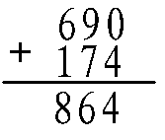
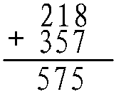
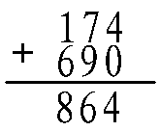
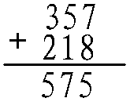
竖式计算，并用加法交换律进行验算
男生做：357+218=
575
验算
女生做：690+174=
864
验算

Slide 4
下面的等式各应用了什么运算律？
82+0=0+82
加法交换律

Slide 5
下面的等式各应用了什么运算律？
47+(30+8)=(47+30)+8
加法结合律

Slide 6
下面的等式各应用了什么运算律？
(84+68)+32=84+(68+32)
加法结合律

Slide 7
下面的等式各应用了什么运算律？
75+(48+25)=(75+25)+48
加法交换律和加法结合律

Slide 8
你能在（ ）里填上合适的数吗？
96+35=35+( )
204+57=( )+204
(45+36)+64=45+( + )
560+(140+70)=（560+ ）+

